Slide 1

國立成功大學
工程管理研究所
蔡明田

Slide 2
一、行銷的目的與定義
行銷的目的旨在實現潛在的交易，來滿足人類需要及欲求。因此，行銷是與市場發生關聯的相關人類活動。
行銷管理則是企業以有效率的方法來達成行銷目標的過程。

Slide 3
(一)顧客導向
顧客導向為真正瞭解顧客及關心顧客。
﹝只要顧客喜歡，有何不可以？﹞
有時寧可生意不做，決不讓顧客受到傷害或損失
Ex.滿足人類需要與欲求
感冒與醫生
神醫型(抗生素濫用型)
萬箭齊發型(獸醫型)牛藥
對症下藥型(良醫型)
頭痛、呵咳、發燒、口乾、全身酸痛、扁桃腺發炎、喉嚨痛
顧客導向型
Ex. Sell out vs. Buy back

Slide 4
劑量
短效型
長效型
有效劑量
無效劑量
時間

Slide 5
二、行銷理念下的公平交易與商品力
企業要實現潛在的交易，最基本的條件是企業所提供的商品價值，必須與顧客所付出的價格有等值的關係。
﹝價值／價格＝１﹞
LCD-TV
@Price

Slide 6
(一)價值的意義
價值為消費者或顧客從產品購買及消費的過程及事後，所感受到的效益總和。
Ex. 冷氣機的產品效益
冷房效果
安靜
省電
調節濕度
過濾空氣

Slide 7
(二)價格的意義
價格為消費者或顧客為取得上述所謂價值，相對必需要付出的代價或犧牲。
Ex.擴大解釋的價格
購買的過程
使用的過程
付出的貨幣代價

Slide 8
企業在市場中實現潛在交易的可能性，端視其商品價值與商品價格的比值﹝商品力﹞大小而定。
價值／價格 = 1 為達成交易的最基本條件
價值／價格 > 1 ，或 > 1 以上，達成交易的可能性就越大

Slide 9
三、競爭三角與行銷管理
ex.晶圓代工業之競爭力
台積電
（品質/價格）
（最新技術、
最新設備代工－12吋工廠）
最高的良率
聯電
中芯
實現潛在的交易，除了要有比值大於或等於一的商品力外，仍須要有大於競爭者的商品力。

Slide 10
１. 市場、公司、與競爭者的三角關係與行銷競爭策略
市場
價值 價值
公司 競爭者
價格

Slide 11
2. 商品力 vs. 競爭力
a. 提昇價值
b. 降低價格

Slide 12
四、價值與價格
（一）價值的形成與差異化
ex. 實例探討
→ 大蒜價格炒作

Slide 13
主觀的價值
價值的產生是因為某對於某一特定事物發生興趣，這事物對於某人才有價值可言。
Ex. 路上行人何人較有價值？
Ex. 運動飲料–舒跑
歐蕾、
感冒用嘶嘶

Slide 14
客觀的價值
事物的價值是存於事物本身的物理化學特性之中， 與人的興趣無關，價值本身是絕對的，是客觀事實的存在。
Ex. 黃金、殺虫劑
Ex. 鑽石的價值
Carat
Cut
Clarity
Color
Notes:
C

Slide 15
﹝如何來提高主觀與客觀價值？﹞
Ex. 理髮
Ex. 開咖啡店

Slide 16
（二）價格的訂定與成本領導
1.規模經濟
訂價時先估計在不同銷量下，可能的成本水準，再行訂價。
通常達到特定規模水準時，成本最低。
Ex. 訂價的基礎
@AC = TC/Q
= (VC + FC) / Q
= (@VC * Q + FC) /Q
= @VC + FC/Q

Slide 17
規模經濟效果
P₁
C₁
C₂
單位平均價格
C₃
P₄
單位平均成本
C₄
Q₁
Q₂
Q₃
Q₄

Slide 18
2. 經驗曲線效果
Ex. 電晶體、晶片
單位平均成本
Ex. 訂價的基礎
@AC = TC/Q
= (VC + FC) /( Q * YR)
= (@VC * Q + FC) /( Q * YR)
= @VC*Q /( Q * YR) + FC /( Q * YR)

Slide 19
3.成本活動企劃
欲大幅削減成本，可透過成本企劃與管理、開發與設計、及製造有關的新技術、新材料、及新原料來達成。
a. 目標成本企劃
目標價格 -目標盈餘＝目標成本
b.行銷價值工程(Value Engineering)
F = F1 + F2 + …+ Fn
C = C1 + C2 + …+ Cn

Slide 20
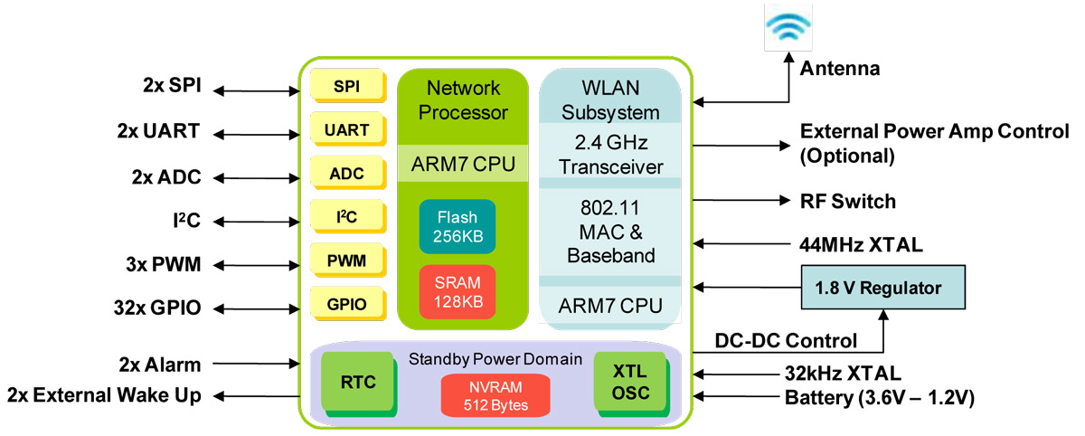
SoC晶片佈局

Slide 21
延伸產品
F(功能)
C(成本)
實體產品
實體化
核心
產品

Slide 22
4. 成本抑減(Cost Reduction)
Ex. 成本要素分析
- 魚骨圖分析

Slide 23
Ex. 成本要素分析
規範 費用 關稅
方式 損耗 倉租 報關
保險
交貨條件 海運
付款條件 陸運
裝卸
品檢
倉儲
進口費
原料
料價
採購條件
運輸費

Slide 24
（三）差異化策略與成本領導策略
1. 價值的策略
- 差異化策略
Ex.產品屬性
決定性產品屬性
重要性
卓越性

Slide 25
決定性產品屬性
 |  | 屬性重要性
 |  | 高 | 中 | 低
屬 性 卓 越 性 | 高 | 決定性屬性
 | 中
 | 低

Slide 26
2. 價格的策略 - 成本領導策略
Ex. 差異化策略 vs.
成本領導策略的實例
(何者較適？)

Slide 27
五、優勢策略與優勢定位
(一)定位的策略性考慮
1. 提供顧客一個「購買的理由」
在購買行為過程中，評估或比較供應來源或品牌間的差異，是一個必然的過程。
在此，廠商必須提供一個或一個以上的訴求，以別於競爭對手，並吸引購買者。

Slide 28
2.建立競爭優勢的構面
「定位」係指決定「什麼」競爭優勢的構面。
而較優的技術、較優的資源、及較優的控制，則是指「如何」建立競爭優勢的構面，這三種優勢來源構成企業在競爭中，取勝對手的能力。

Slide 29
優勢定位
1. 較優的顧客價值
2. 較低的相對成本
KFS =高槓桿的資源
較優的技術 成長及利潤目標
較優的資源
較優的管理

Slide 30
(一)高槓桿的資源
1.較優的技術
2.較優的資源
3.較優的管理
Ex. Federal Express
宅配運送的整體運送路線／
集合配送管理專業
American Airlines
顧客預約系統的開發專業
Soft Bank
M&A管理能力
Motorola
以無統通訊技術為主軸的用途開發／商品化能力

Slide 31
Ex.顧客品質 vs.
專家品質
IBM
HP
SONY
(二)優勢定位方式
1.較競爭對手更好的品質

Slide 32
2.較競爭對手更快更準的交期
Ex. Dell
Bill-to-Order系統
OEM
CUS.
Dell
CRM
SCM
ERP

Slide 33
3.較競爭對手更接近顧客
Ex.比競爭者更符合顧客特定的要求
交期
品質
服務

Slide 34
4.較競爭對手更便宜的價格(成本結構)
Ex. 大陸生產
vs. 台灣生產
Ex. 電梯公司
知識管理

Slide 35
六、 競爭優勢定位主題
優勢策略
1.差異化
2.成本領導
企業如何以較有利方式來與競爭者區別
定位主題
支援性計劃與功能性活動

Slide 36
七、競爭優勢定位實例探討
Ex.7-Eleven的定位優勢與交易力分析
設店之區位便利
﹝腹地大小﹞
地點便利﹝交通﹞
商品便利
時間便利
店內購物便利
營業項目便利

Slide 37
Ex. Metro AG的五大低成本策略
a)種特的現購自運配銷制(Cash & Carry)
供應商–大量採購，貨出款到
降低運輸成本和服務成本(DIY)
b)電腦化動態管理
物流管理，SAP財務管理系統→ERP
c)降低成本的標準化作業
供應商登錄(含交易條件及標準作業方式)
d)專注業務市場
鎖定目標客群，提供專業服務，提高經營效率
e)供應合夥闋係
供應商納入供應鏈管理系統，提供協助降低成本

Slide 38
Ex. UPS
對密集區域的顧客，提供低收費及高品質的
郵遞服務
重點放在建立路線的密集度
每一站包裹數及每一英哩的顧客數(廠商)
工作標準化
– 分類設施及運輸設施都經過設計
長寬高合計不超過108吋
重量不超過70磅
收費僅及競爭者的一半
(目前所處理的包裹數量是美國郵局的兩倍)

